Slide 1

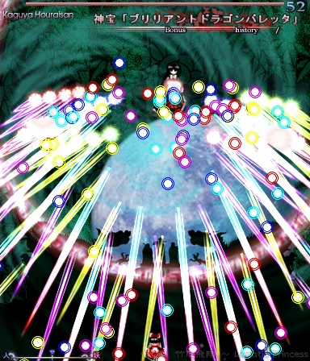
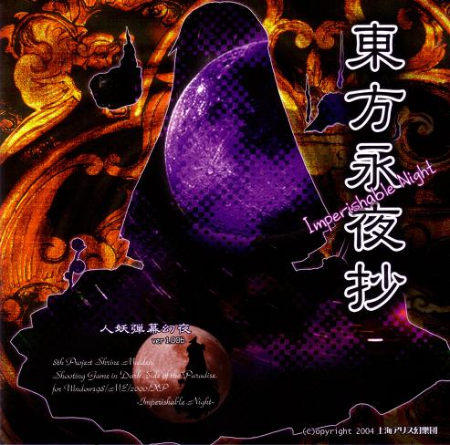




设计思路
想法来源：东方project系列游戏，以官作《东方永夜抄》为底调。
实现：操控自机移动躲避对方弹幕或并击败对方boss通关，与音乐结合。
以下为简单面板：
最右边：为官方游戏原图。
击 败且躲避躲避弹幕

Slide 2
开发环境
系统开发平台：IDEA
开发语言：java
运行平台：windows版本只要不是太低
运行环境：jdk·17

Slide 3
系统功能结构图
Again
游戏界面
自机与敌机面板
游戏结束
记录界面
自机相关信息
退出
封面介绍和选择
选择
游戏剧情等介绍

Slide 4
游戏具体流程
目的：操纵玩家躲避敌方弹幕最终击败boss
生命次数内玩家失败
或
成功
移动：四方向键
低速：shift
开始游戏
攻击：Z键
进入开始界面
choice
运行启动
游戏结束
选择Again
游戏重置
游戏介绍
直接退出
剧情介绍
敌方介绍
自机介绍
操纵介绍

Slide 5
技术准备所有引入的类part1
import javax.swing.*;用于导入Swing库中的类和方法，如JFrame和ImageIcon等。这些类被用于创建窗口应用程序和处理图像资源。
import java.awt.*; import java.awt.*;用于导入AWT库中的类和方法，例如Graphics和Point等。这些类用于绘制图形、处理图形的位置和尺寸等操作。
import java.awt.event.*; import java.awt.event.*;用于导入AWT事件处理相关的类和接口，例如ActionEvent和ActionListener等。这些类和接口用于处理用户操作事件，例如按钮点击、键盘输入、鼠标移动等

Slide 6
技术准备part2
import java.util.ArrayList;
Import java.util.Iterator;
ArrayList：ArrayList被用于存储敌机和自机的子弹，以及敌机（小怪与boss）对象。
Iterator：Iterator被用于遍历玩家发射的子弹并与敌机（Enemy）， 敌机发射的子弹与玩家相互间的碰撞检测（Player）。
java.util.Timer类
指定的延迟后执行任务的功能。它可以用来实现敌机的移动、攻击等周期性动作，或者实现延迟出现敌机等功能。
主用于Test类（主程序），固定时间生成敌机，固定时间检测boss击败的事件。以及实现帧率(60)：即为固定时间重绘面板。
import javax.sound.sampled.*;（引用）
该包提供了对音频系统进行采样和播放的功能。
以下是一些相关的类和接口：
Clip：代表了音频数据行，它可以打开、开始、停止和关闭音频流。

Slide 7

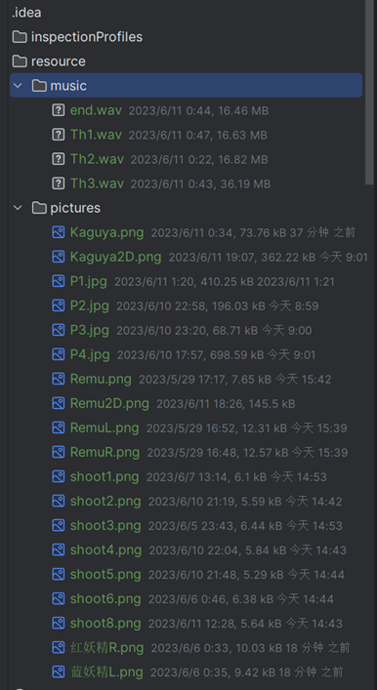



Resource
放置于Touhou的.idea目录下:
P1封面 P2:游戏界面：
P3:玩家信息界面（生命值，击杀数等）：
Remu2D ，
shoot1-8：为弹幕子弹图，将在敌机类顺带展示

Slide 8
类的设计
1.测试类Test
2.子弹类Bullet与DownBullet
3.自机类Player
4.敌机类Enemy
5.音乐类Music

Slide 9
测试类Test
用于游戏究极基础Jframe，Jpanel等面板的放置以及初期代码运行检验。
面板实现：JFrame f，JPanel p1， Jpanel p2，JPanel p3
重要：自机和敌机的实例化，
以及操纵事件（键盘鼠标）的具体实现。
其中又加入了许多CardPanel的布局，
以便在一个Jframe用于游戏指定面板（P1,P2,P3）的切换。
以及again时的初始化等等。

Slide 10
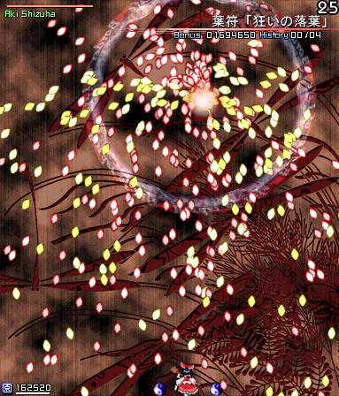
（弹幕）子弹类：Bullet 与DownBullet
基础：子弹类（自与敌，双方均用）
公共属性：分别代表位置，速度，角度；图片类型；
protected int x，y，speed，angle； Image shootImage;
实图均为官方作品抠图而来： 如图：
由于敌机子弹向下：所以继承Bullet重写其方法反向

Slide 11


自机类Player
继承Jpanel，实现重绘repaint（import javax.swing.*; import java.awt.*; import java.util.ArrayList; import java.util.Iterator;
封装用于自机的所有部分：如移动范围，移动速度，位置，生命值，以及相关按键操作。以及碰撞检测，指敌机子弹撞到自机（的判定点蓝色，低速开）。
自机图像原作扣的：默认为 ，为体现比较真实的移动，当左键相关 ，当右键相关 。
自机实际碰撞判断点低速shift开： 。

Slide 12


敌机类Enemy
import java.awt.*;import javax.swing.*; import java.util.ArrayList;import java.util.Iterator;
import java.awt.event.*;
实现与自机几乎一样，不过由于敌机需要自动攻击，而自机（按键操纵）。
敌机属性：位置，速度，方向，图像，以及生命值等等...
敌机图像：妖精 ：妖精 ：

Slide 13
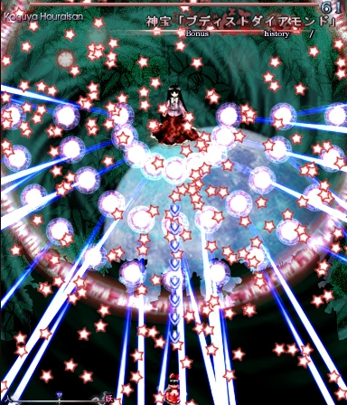
稍有不同的Boss的实现
Boss蓬莱山辉夜： 。构：加入了生命值以及血条，以及boss的设定。
其攻击方式：以shoot方法为模板改写了子弹弹幕的射击角度与速度等，实现了多个shoot，用完几乎所有子弹类型，及随着生命值减小会有新子弹加入，难度越来越大。且用定时器实现，右图为原作实图。不过对于数学逻辑设计太高,与除了圆形的弹幕，抠图其余的条形，尖型，实现判定碰撞太精细麻烦。
因此用散射圆形子弹，简单的实现。

Slide 14
音乐类Music
import javax.sound.sampled.*;
public class Music {
private Clip clip;
方法代码...,与文件的输入输出类似
}
该包提供了对音频系统进行采样和播放的功能。格式要求之一为为wav
简单的实现了音乐的播放与暂停，以及在游戏首页，游戏面板，游戏结束面板的音乐的切换。
例如Test类中，游戏首页m1到游戏面板m2(m1暂停)的切换：
Music m1=new Music(); m1.playMusic(".idea/resource/music/TH1.wav");
……………………………………………………………………………………………………………………………
System.out.println("选择了Start按钮");m1.pauseMusic(); m2.playMusic(".idea/resource/music/Th2.wav");

Slide 15
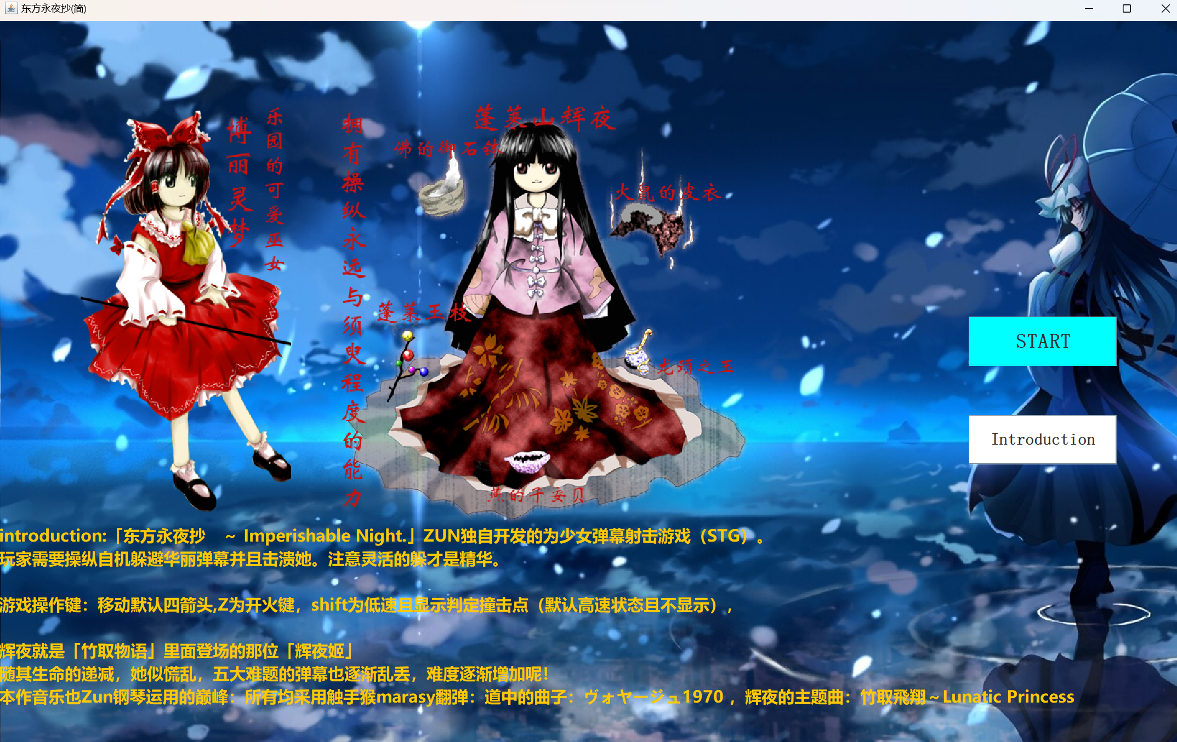
游戏实机演示：首页JFrame

Slide 16
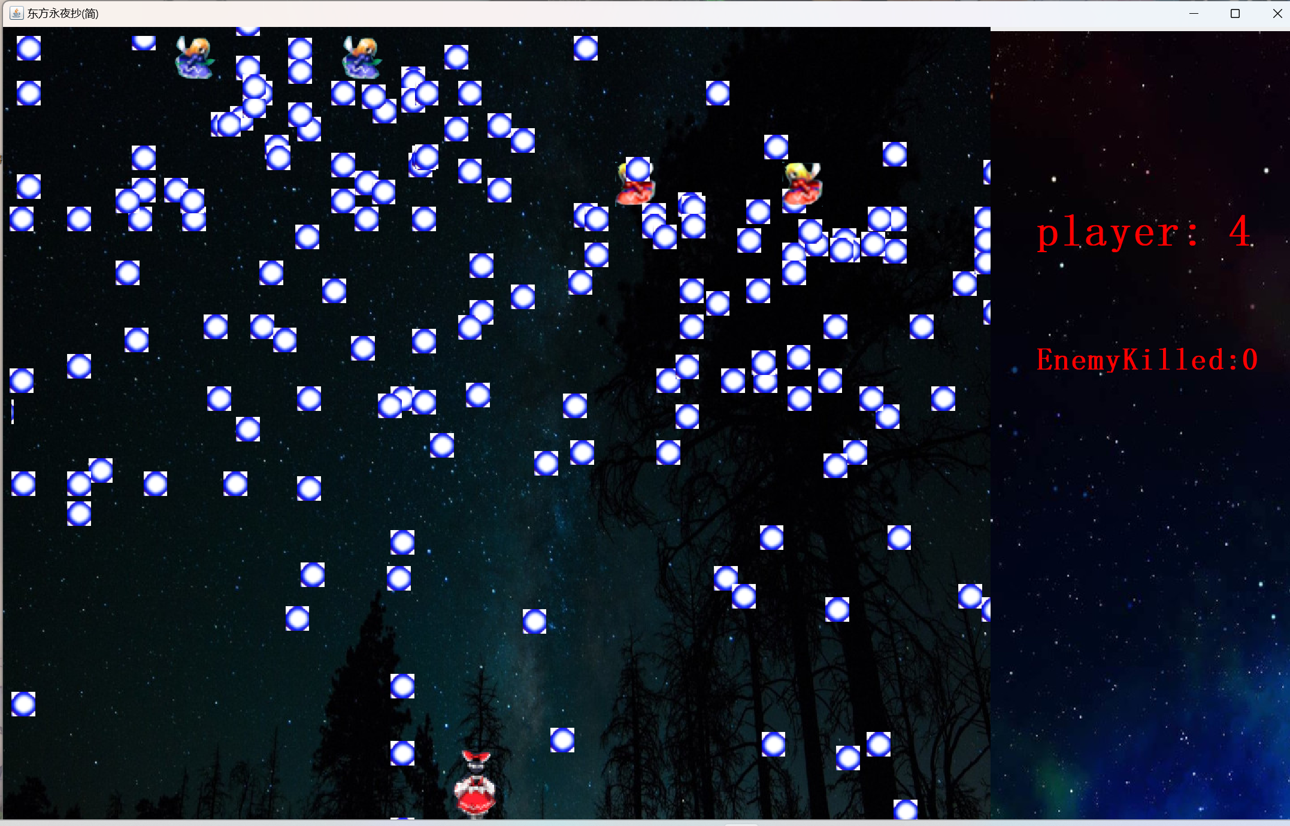
道中

Slide 17
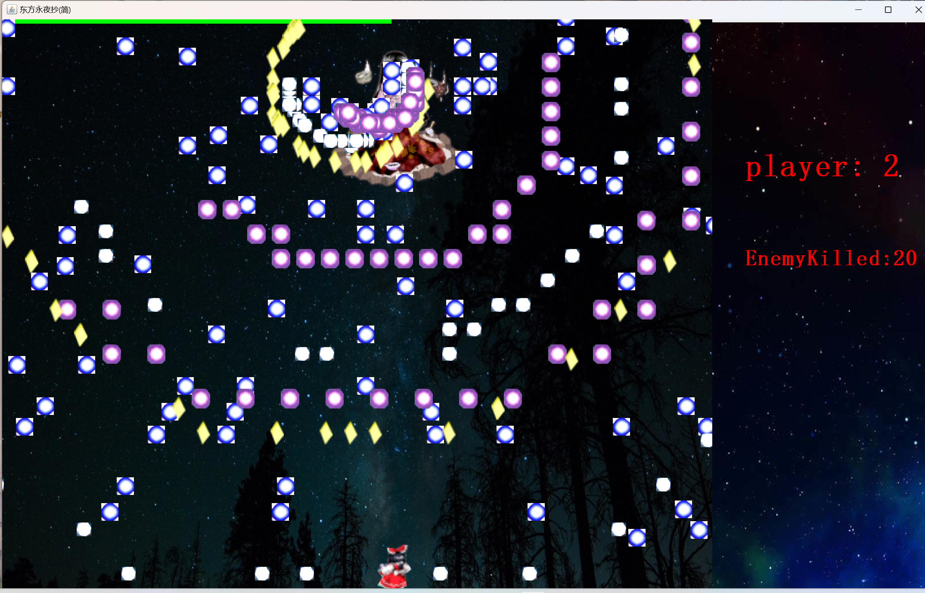
boss

Slide 18
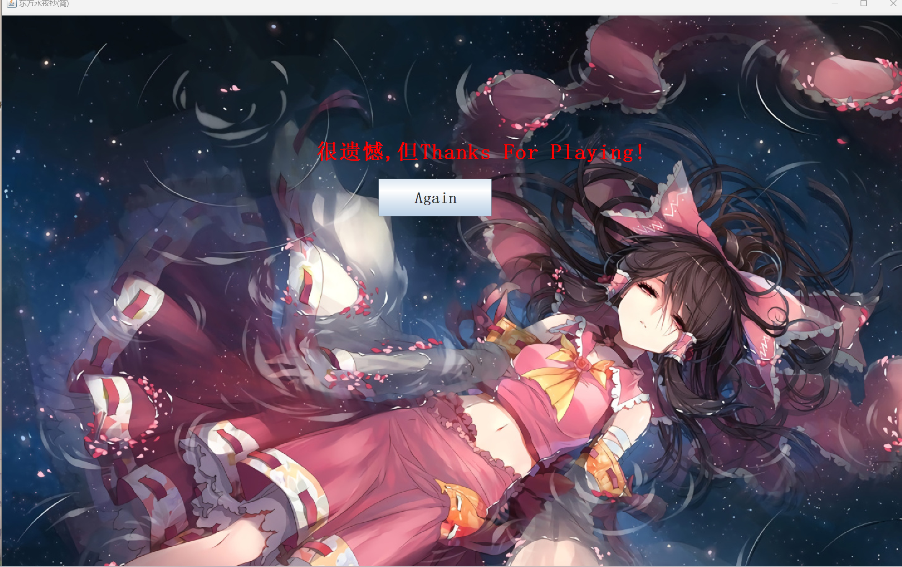
失败

Slide 19
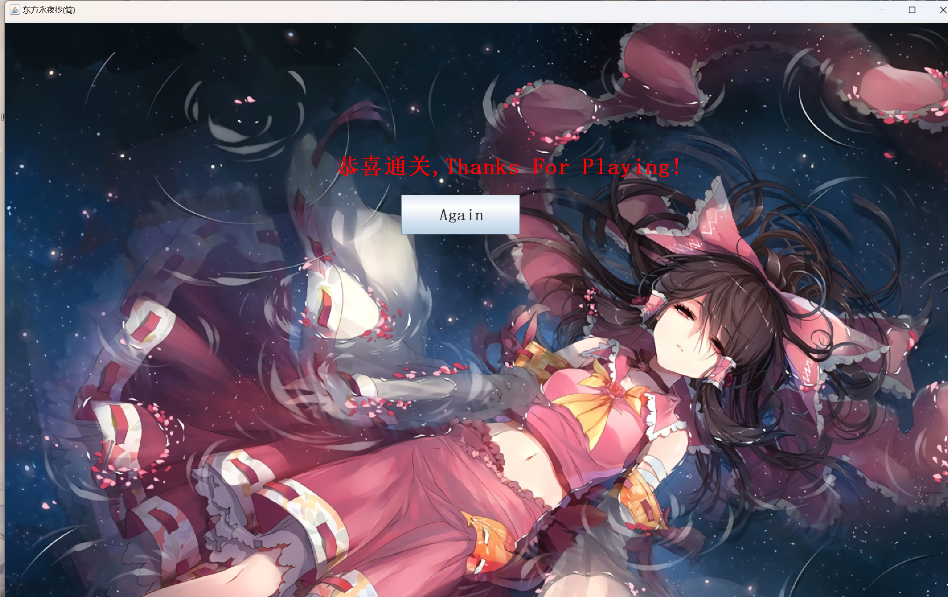
成功

